Slide 1

государственное бюджетное профессиональное образовательное учреждение
«Волгоградский экономико-технический колледж»
ВЫПУСКНАЯ КВАЛИФИКАЦИОННАЯ РАБОТА
Тема: Разработка Информационной системы по сопровождению продаж оборудования с ЧПУ
Выполнил: студент группы
Руководитель
Рецензент:
Волгоград 2022

Slide 2
Актуальность
Невозможно не заметить, что станки ЧПУ просто идеальное оборудование для работы по любому обрабатываемому материалу. Справляется с металлами, сплавами, деревом, пластмассами, камнями. Поэтому тема разработки информационной системы по сопровождению оборудований с ЧПУ является актуальной

Slide 3
Объект и предмет исследования
Объектом дипломной работы являются технологии для разработки системы для интернет–торговли.
Предмет ВКР – информационной системы по сопровождению продаж оборудований с ЧПУ с использованием программирования и баз данных.

Slide 4
Цель и задачи ВКР
Спроектировать и разработать информационною систему по сопровождению продаж оборудования с ЧПУ.
описать предметную область;
сравнить веб сайты аналогичной тематики;
сформировать функциональные требования;
спроектировать базу данных;
спроектировать интерфейс веб-сайта и приложения;
выбрать технологии разработки БД, клиентской и серверной частей;
реализовать базу данных;
разработать веб-сайт и приложение;
определить стратегии продвижения.

Slide 5
Сравнение аналогов
Функционал | Pema welding automation | ESAB | nic
регистрационная карточка | + | + | +
поиск | + | + | +
информация для пользователя | + | + | +
отдельное окно с товарами | + | + | +
возможность оставить отзывы | + | + | -
прописанные сроки доставки | + | + | +
контактные данные | + | + | +
описания товара | + | + | +
различные способы оплаты | + | + | +
разделение товара по категориям | + | + | +
сортировка товара | + | + | +
связь с менеджером | + | + | +

Slide 6
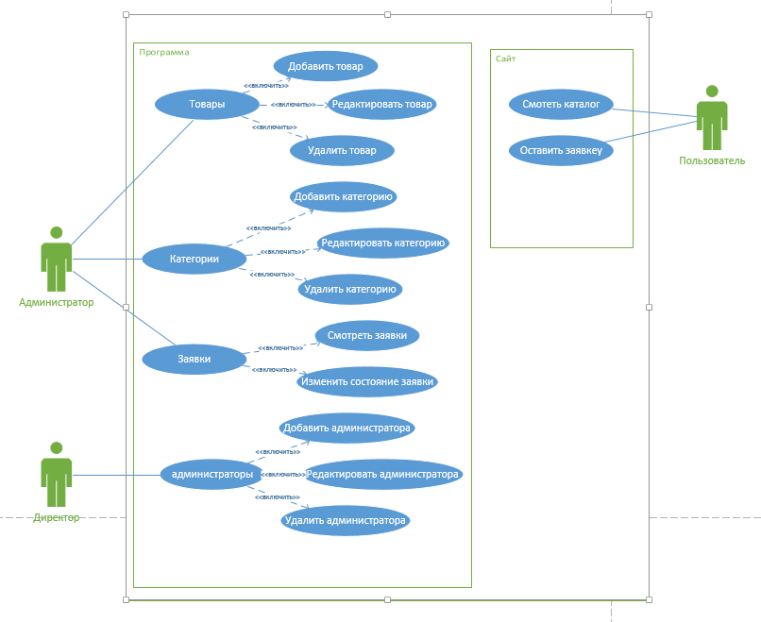
Формирование функциональных требований

Slide 7
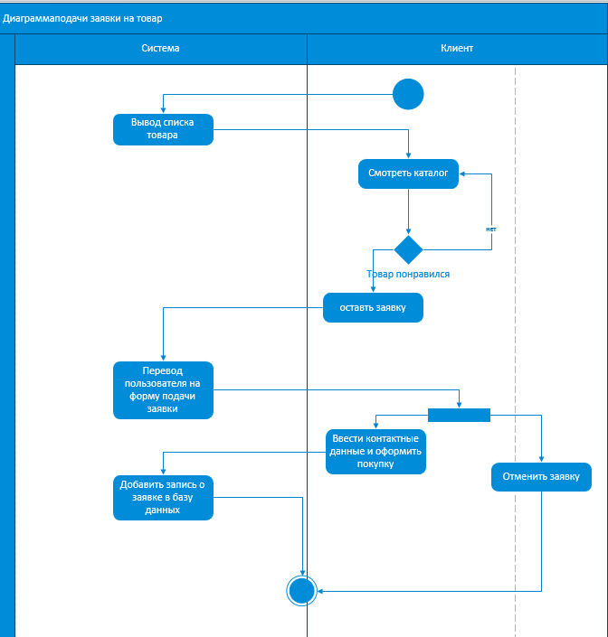
Проектирование поведения системы Диаграмма активности процесса покупки

Slide 8
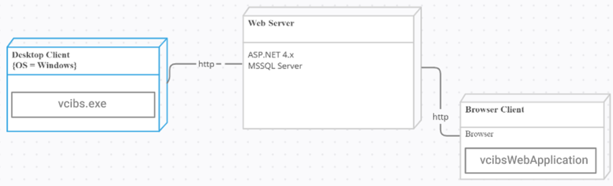
Проектирование физического представления

Slide 9
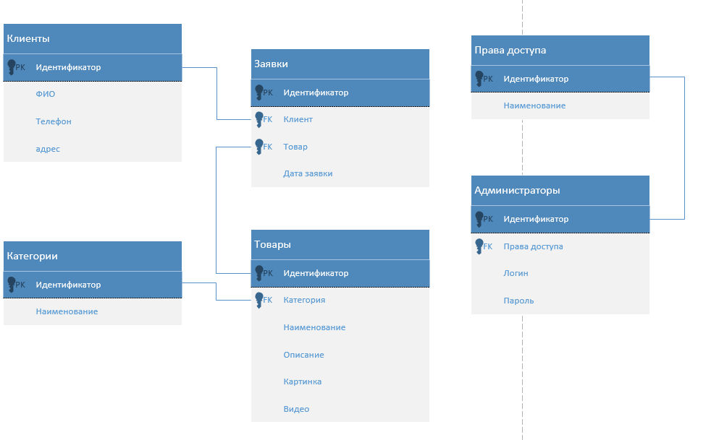
Проектирование базы данных

Slide 10
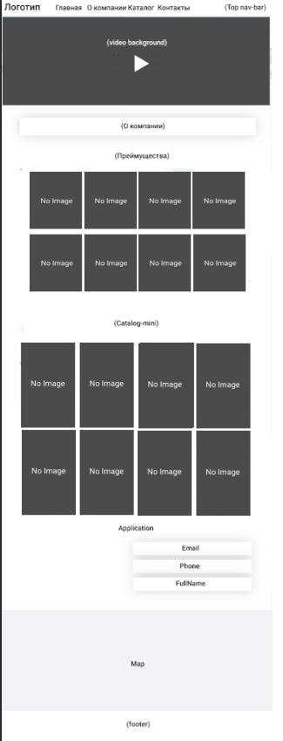
Проектирование интерфейса

Slide 11



Выбор технологий разработки
База данных
Сайт для клиентов
Приложение для администратора
WPF C#
17

Slide 12
Тестирование
В объем работ по тестированию продукта входит тестирование следующих компонентов и функций:
авторизация;
добавление данных;
редактирование данных;
удаление данных;
формирование отчётов.

